Slide 1

Notes:
CONJUGUER – Des verbes particuliers : pouvoir et vouloir
Leçon 61 : Les verbes pouvoir et vouloir dans la machine à conjuguer

Slide 2
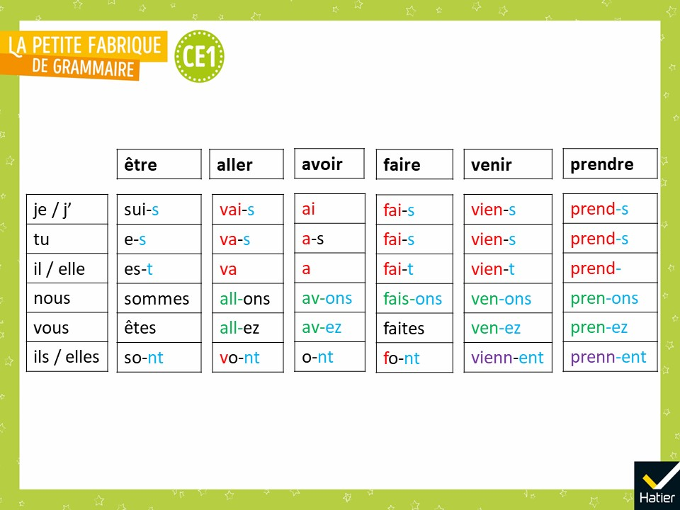
Notes:
PHASE 1 : Enrôlement
◆ « Qu’est-ce qu’on a déjà remarqué à propos de ces verbes particuliers ? »
Réponse attendue :
On a remarqué que les six verbes ont la marque -nt à la personne 6 : -ont ou -ent.
À part être et faire qu’on ne comprend pas très bien, les autres verbes ont 2 radicaux ou 3 (venir et prendre).
Le radical a souvent la même forme aux personnes 4 et 5.
◆ « On va étudier aujourd’hui deux nouveaux verbes particuliers : pouvoir et vouloir. »
Demander, sans attendre de réponse immédiate :
« Est-ce que ce sera pareil pour ces deux nouveaux verbes ? Y aura-t-il d’autres choses à découvrir ? C’est ce que nous allons voir. »

Slide 3

Notes:
PHASE 2 : Observation. Conjuguer le verbe pouvoir au présent
◆ « À partir de cette phrase que je vais prononcer, vous allez me dire quel verbe nous étudions :
« vous pouvez faire l’exercice, je… faire l’exercice, tu… faire l’exercice, etc. »
Si nécessaire, rappeler qu’on trouve l’infinitif du verbe (pour le nommer) à partir d’une formule comme on doit… ou il faut…

Slide 4
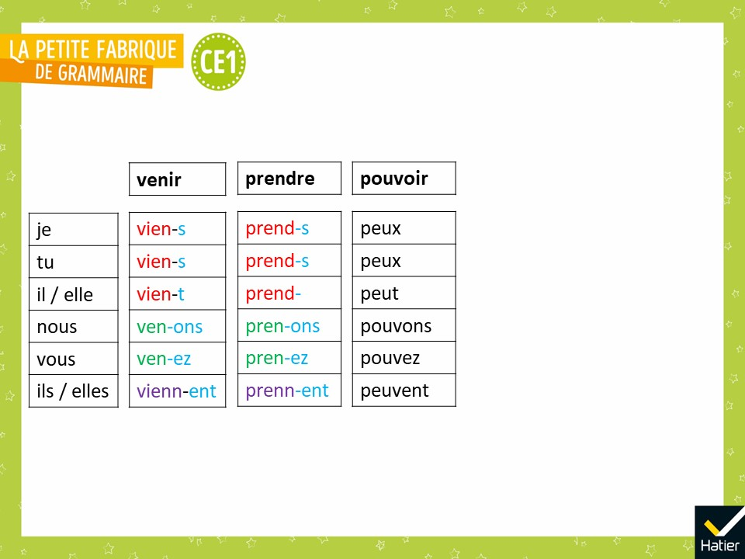
Notes:
Au fur et à mesure, écrire la conjugaison à côté des précédentes. Sont reproduits ici seulement les derniers verbes particuliers étudiés.
◆ Puis donner la consigne : « Retrouvez les marques de personnes que l'on connait. »

Slide 5

Notes:
◆ « Que voyez-vous que l’on connait déjà et qu’y-a-t-il de nouveau avec le verbe pouvoir ? »
Réponse attendue :
Pour ce verbe pouvoir, on trouve les mêmes marques de personnes que pour les autres verbes pour les personnes 3, 4, 5 et 6 mais il y a un -x aux personnes 1 et 2.
◆ « Combien ce verbe a-t-il de radicaux ? »
Réponse attendue :
Il a 3 radicaux : peu- [pø] aux personnes 1, 2 et 3, peuv- [pœv] à la personne 6, et pouv- [puv-] aux personnes 4 et 5.
Bien mettre en valeur ces différents radicaux dans le tableau en utilisant des couleurs distinctes.

Slide 6
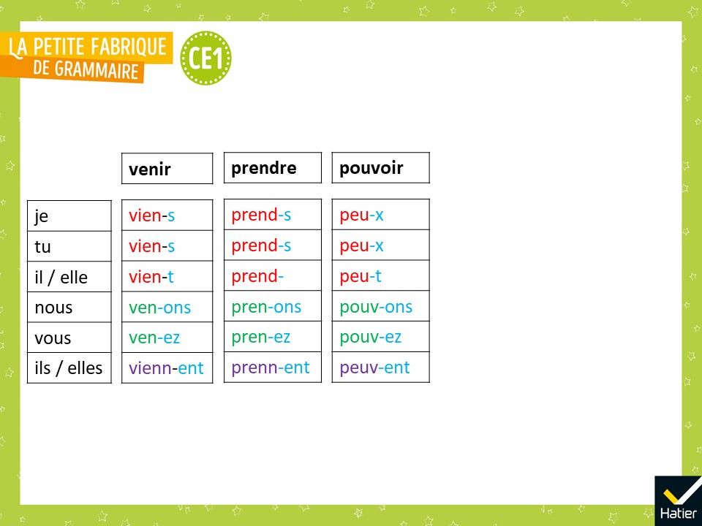
Notes:
Affichage avec la mise en avant des trois radicaux différents.

Slide 7
Notes:
PHASE 3 : Observation. Conjuguer le verbe vouloir au présent
◆ « À partir de cette phrase que je vais prononcer, vous allez me dire quel verbe nous étudions : vous voulez faire l’exercice, je … faire l’exercice, tu …faire l’exercice, il … faire l’exercice, etc. »
◆ Au fur et à mesure que les élèves indiquent les formes à l’oral, écrire la conjugaison à côté des précédentes.

Slide 8
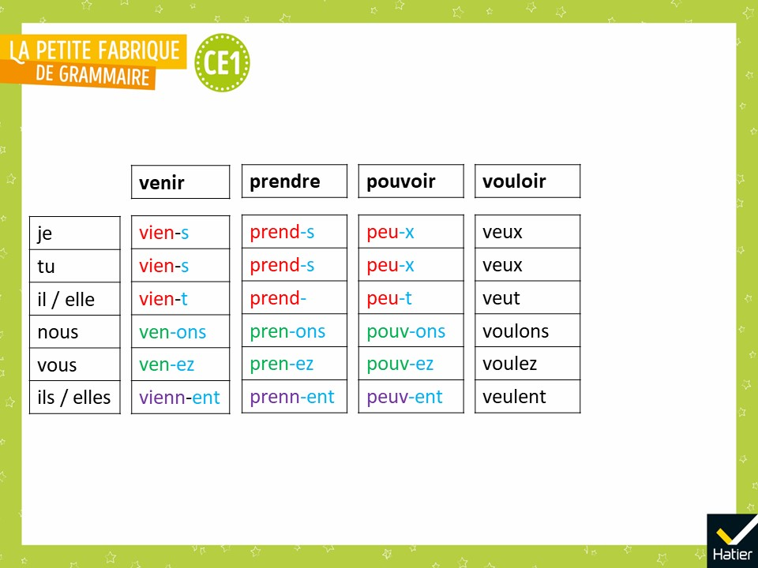
Notes:
◆ « Retrouvez les marques de personnes que l'on connait. »

Slide 9
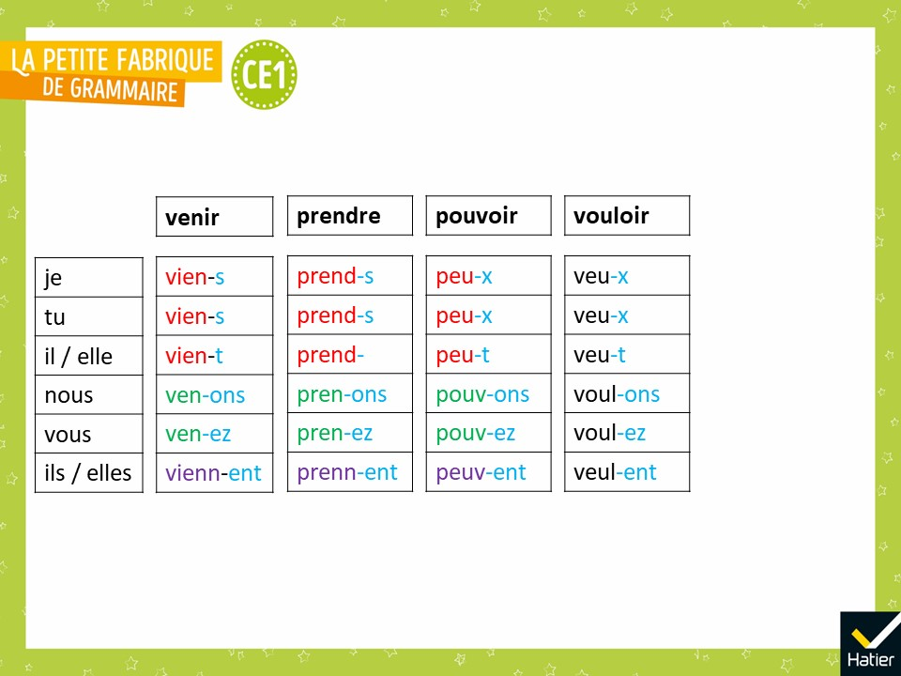
Notes:
◆ « Que voyez-vous que l’on connait déjà et qu’y-a-t-il de nouveau avec le verbe vouloir ? »
Réponse attendue :
La conjugaison de vouloir ressemble beaucoup à celle de pouvoir : il y a la même marque de la personne -x pour les personnes 1 et 2.
◆ « Combien ce verbe a-t-il de radicaux ? »
Réponse attendue :
Il a trois radicaux : l’un pour les personnes 1, 2 et 3, un autre pour les personnes 4 et 5, un troisième pour la personne 6.
Il y a le même changement de voyelle : -ou- [u] / -eu- [ø] ou [oe].

Slide 10

Notes:
Affichage avec la mise en avant des trois radicaux différents.
◆ Entourer (ou passer en couleur) le premier radical d’une couleur, le deuxième d’une autre couleur et le troisième d’une troisième couleur.

Slide 11
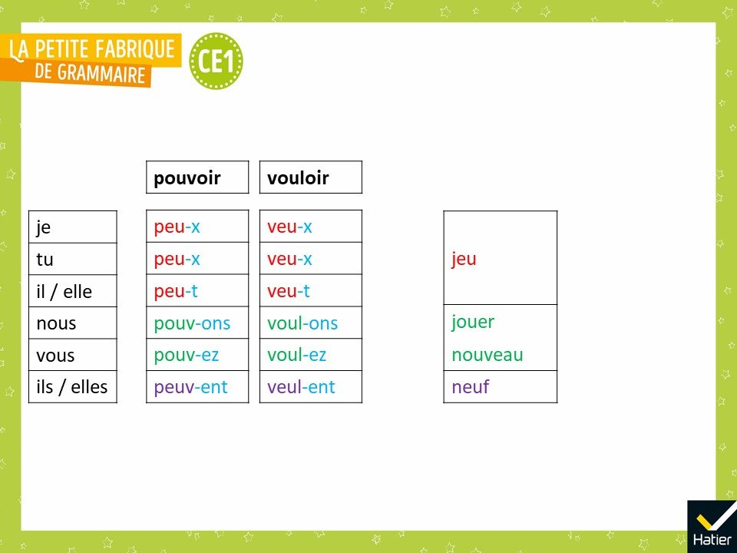
Notes:
« Il arrive que des mots de la même famille aient un [u] qui devient [ø] ou [oe] dans d’autres mots.
Par exemple : Nous jouons à un nouveau jeu avec des cartes neuves. Jouer et jeu sont des mots de la même famille, nouveau et neuf aussi. »

Slide 12

Notes:
« Dans la leçon Les verbes pouvoir et vouloir dans la machine à conjuguer, qu’avons-nous appris ? »
Réponse attendue (collectivement) : On a vu que :
Qu’il y a d’autres verbes qui sont « particuliers » et qui ont plusieurs radicaux. Nous en avons appris deux autres aujourd’hui : vouloir et pouvoir.
On a remarqué plusieurs choses.
Ces verbes ont trois radicaux : pouv-, peu- et peuv-. // voul-, veu- et veul-.
Ce phénomène s’observe aussi pour des mots de la même famille (jouer / jeu, nouveau / neuf).
Ces deux verbes ont un -x comme marque de personne aux personnes 1 et 2 à la place d’un -s.
Une fois de plus, le radical a la même forme aux personnes 4 et 5.

Slide 13
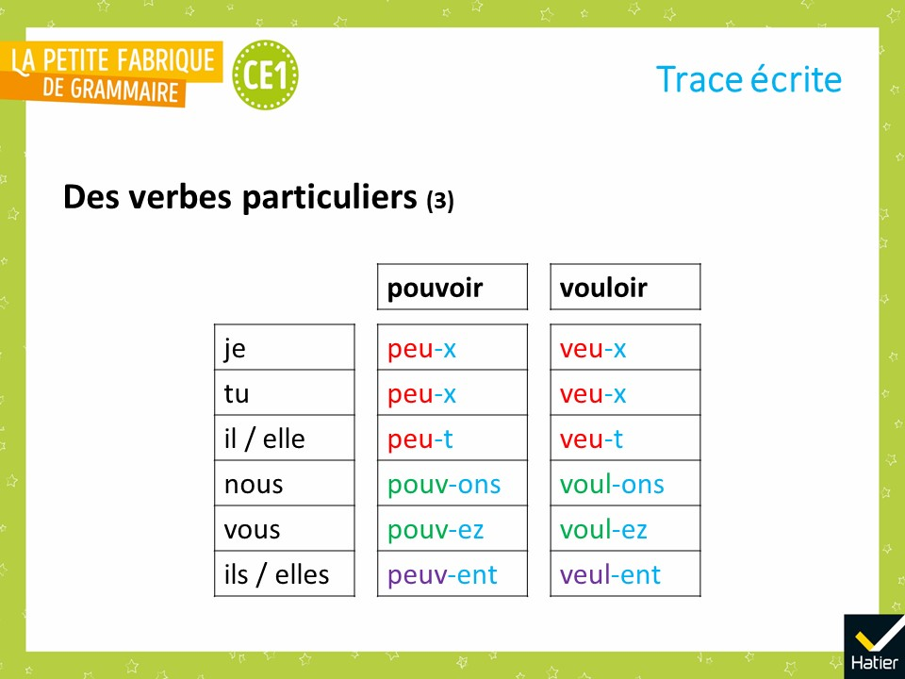
Notes:
« Voici les tableaux de conjugaison des nouveaux verbes particuliers que nous avons vus aujourd’hui. On va les lire ensemble. »

Slide 14
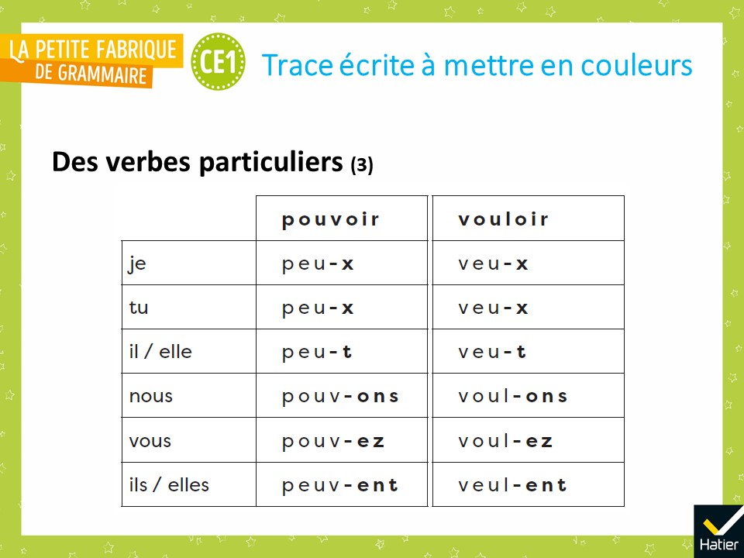
Notes:
◆ Distribuer la trace écrite à compléter (cf. Fichier photocopiable).
◆ « Voilà votre trace écrite. Vous allez ajouter les couleurs.
Avec le crayon bleu, entourez les marques de la personne.
Avec le crayon vert, soulignez le radical aux personnes 4 et 5.
Avec le crayon rouge, soulignez le radical des personnes 1, 2 et 3.
Avec le crayon violet, soulignez le radical des personnes 6. »

Slide 15

Notes:
Activités d’entrainement
Livret 7, page 14

Slide 16
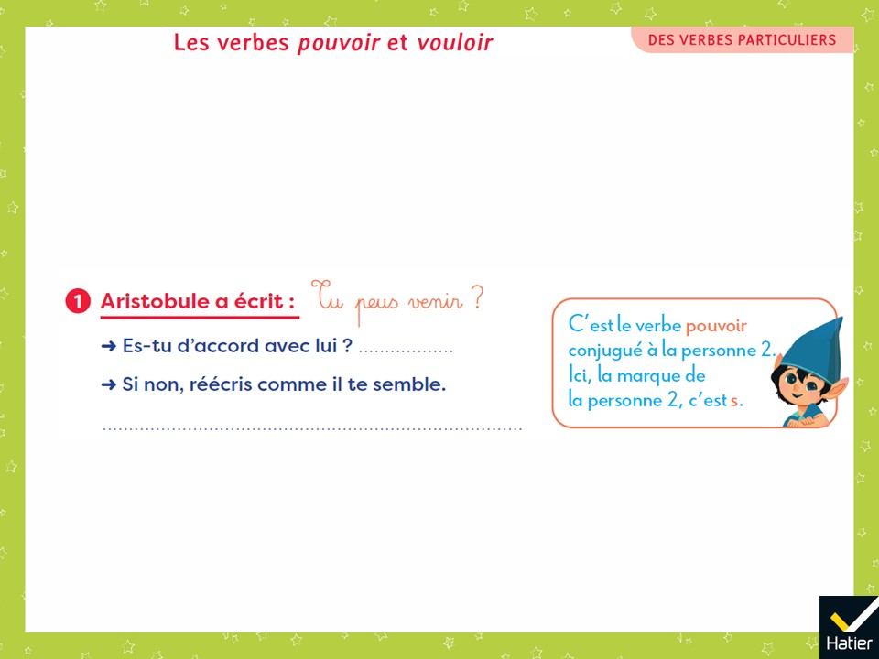
Notes:
Exercice 1 :
➜ Non
➜ Tu peux venir ?
Faire ressortir :
en quoi Aristobule a raison : c’est bien le verbe pouvoir conjugué à la personne 2 (premier mot de la brique du verbe). C’est un verbe en [r], avec le pronom tu, la marque de la personne est la plupart du temps -s.
en quoi il a tort : avec le verbe pouvoir, la marque de la personne 2 est -x.

Slide 17
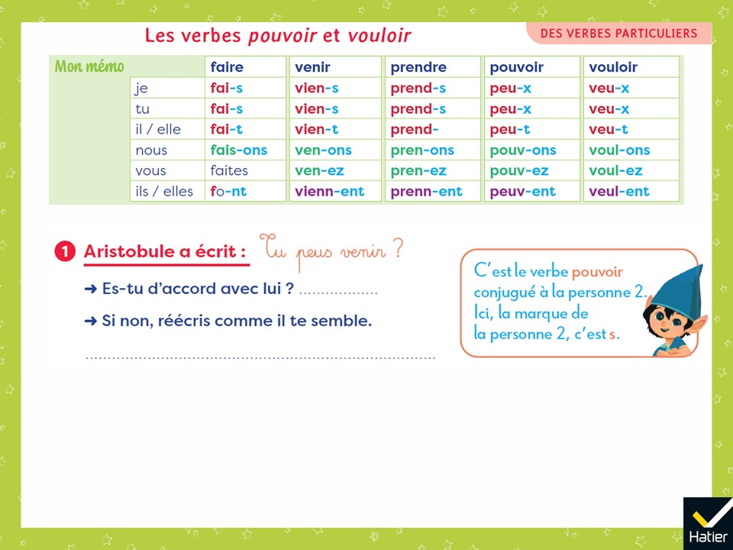
Notes:
(Affichage avec le mémo)
Exercice 1 :
➜ Non
➜ Tu peux venir ?
Faire ressortir :
en quoi Aristobule a raison : c’est bien le verbe pouvoir conjugué à la personne 2 (premier mot de la brique du verbe). C’est un verbe en [r], avec le pronom tu, la marque de la personne est la plupart du temps -s.
en quoi il a tort : avec le verbe pouvoir, la marque de la personne 2 est -x.

Slide 18
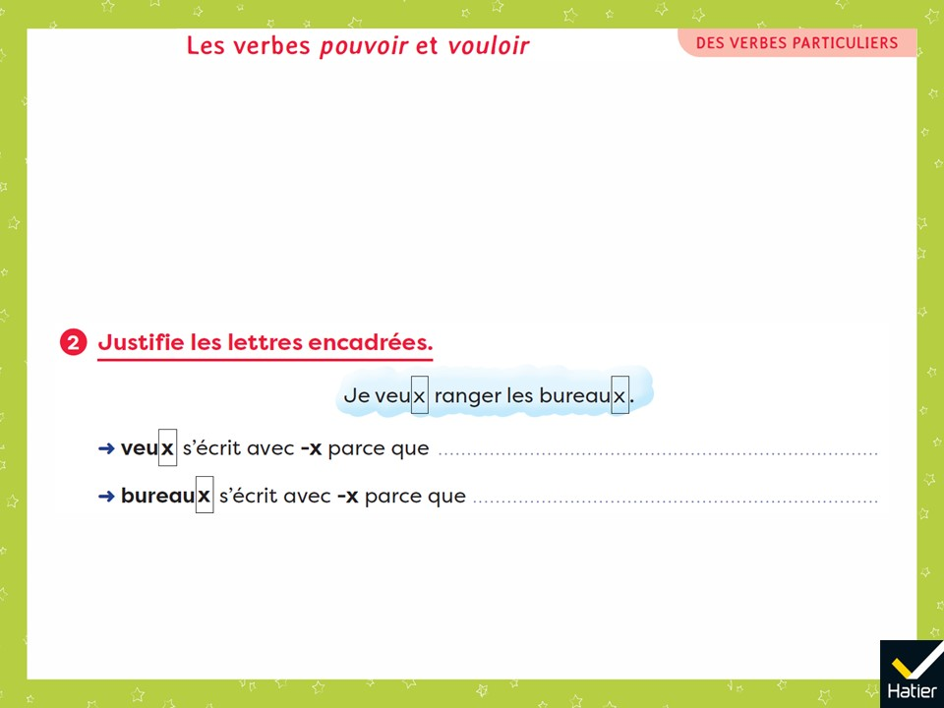
Notes:
Exercice 2 :
➜ veux s’écrit avec -x parce qu’il est conjugué à la personne 1. Veux est un verbe (premier mot de la brique du verbe, dit ce qui se passe) conjugué à la personne 1. La marque de la personne 1, pour vouloir, est -x.
➜ bureaux s’écrit avec -x parce que bureaux est au pluriel. Bureaux est un nom (dit une chose que l’on voit) au pluriel (le déterminant les signale le pluriel). Il doit donc prendre la marque de pluriel, ici -x.

Slide 19
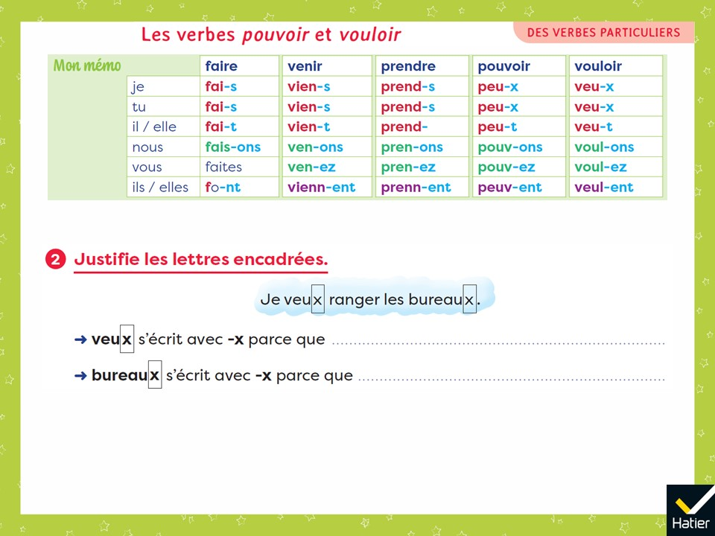
Notes:
(Affichage avec le mémo)
Exercice 2 :
➜ veux s’écrit avec -x parce qu’il est conjugué à la personne 1. Veux est un verbe (premier mot de la brique du verbe, dit ce qui se passe) conjugué à la personne 1. La marque de la personne 1, pour vouloir, est -x.
➜ bureaux s’écrit avec -x parce que bureaux est au pluriel. Bureaux est un nom (dit une chose que l’on voit) au pluriel (le déterminant les signale le pluriel). Il doit donc prendre la marque de pluriel, ici -x.

Slide 20
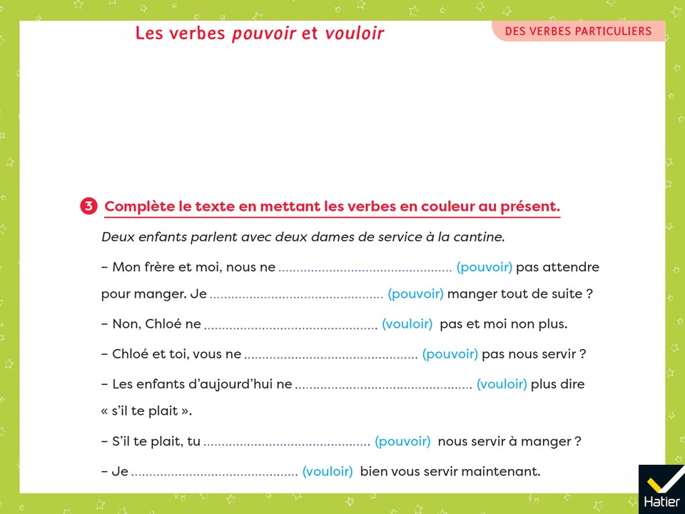
Notes:
Exercice 3 :
– Mon frère et moi, nous ne pouvons pas attendre pour manger. Je peux manger tout de suite ?
– Non, Chloé ne veut pas et moi non plus.
– Chloé et toi, vous ne pouvez pas nous servir ?
– Les enfants d’aujourd’hui ne veulent plus dire « s’il te plait ».
– S’il te plait, tu peux nous servir à manger ?
– Je veux bien vous servir maintenant.

Slide 21
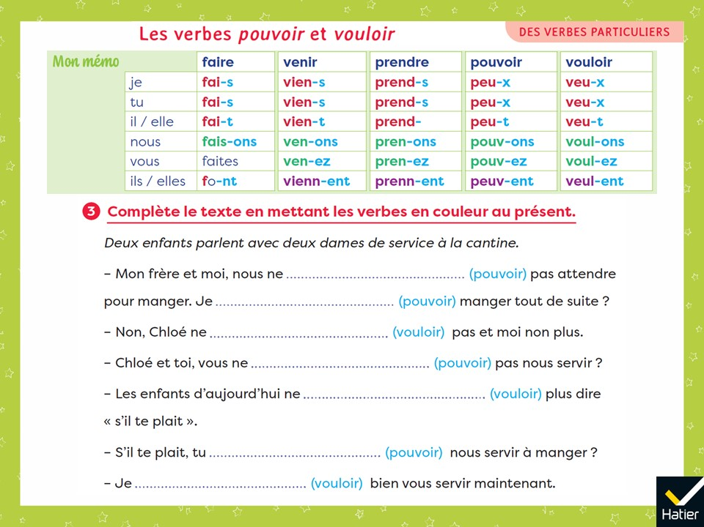
Notes:
(Affichage avec le mémo)
Exercice 3 :
– Mon frère et moi, nous ne pouvons pas attendre pour manger. Je peux manger tout de suite ?
– Non, Chloé ne veut pas et moi non plus.
– Chloé et toi, vous ne pouvez pas nous servir ?
– Les enfants d’aujourd’hui ne veulent plus dire « s’il te plait ».
– S’il te plait, tu peux nous servir à manger ?
– Je veux bien vous servir maintenant.

Slide 22

Notes:
Activités d’entrainement
Livret 8, page 13, exercices 1 et 2.
Connaissances rebrassées : séparer les mots • la phrase interrogative • un verbe particulier : vouloir

Slide 23
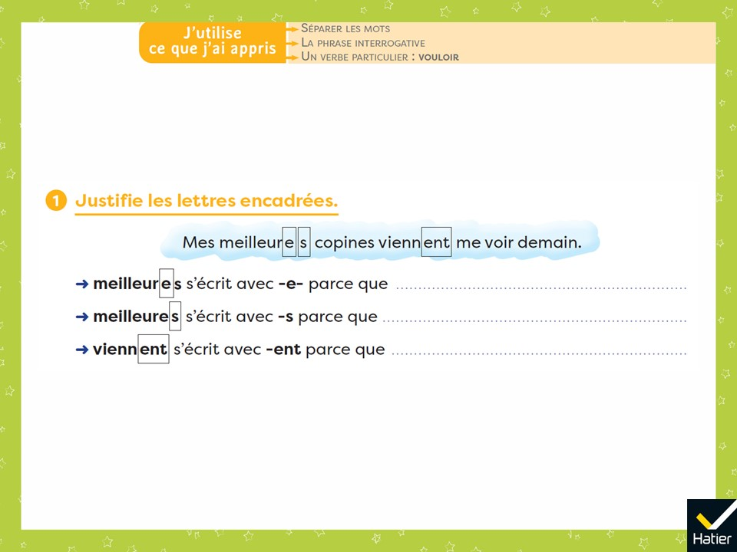
Notes:
Exercice 1 :
➜ meilleures s’écrit avec -e- parce qu’il s’accorde avec copines, qui est féminin. Meilleures est un adjectif (dit comme sont les copines) qui s’accorde avec le nom féminin copines (dit une personne que l’on voit, une copine). Il prend donc la marque du féminin -e.
➜ meilleures s’écrit avec -s parce qu’il s’accorde avec copines, qui est au pluriel. Meilleures est un adjectif qui s’accorde avec le nom copines, qui est au pluriel (porte la marque du pluriel). Il prend donc la marque du pluriel -s.
➜ viennent s’écrit avec -ent parce qu’il est conjugué à la personne 6. Viennent est un verbe (dit ce qui se passe) qui s’accorde avec le sujet mes meilleures copines (dit de qui on parle), sujet au pluriel (désigne plusieurs personnes). La marque de la personne est alors la marque de la personne 6 -ent. On peut demander aux élèves de repérer les deux briques, d’identifier le verbe comme premier mot de la brique du verbe.

Slide 24
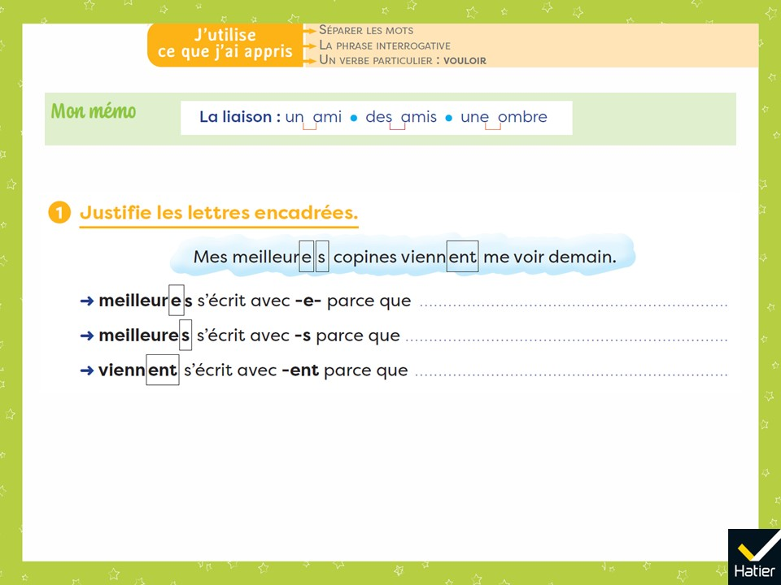
Notes:
(Affichage avec le mémo)
Exercice 1 :
➜ meilleures s’écrit avec -e- parce qu’il s’accorde avec copines, qui est féminin. Meilleures est un adjectif (dit comme sont les copines) qui s’accorde avec le nom féminin copines (dit une personne que l’on voit, une copine). Il prend donc la marque du féminin -e.
➜ meilleures s’écrit avec -s parce qu’il s’accorde avec copines, qui est au pluriel. Meilleures est un adjectif qui s’accorde avec le nom copines, qui est au pluriel (porte la marque du pluriel). Il prend donc la marque du pluriel -s.
➜ viennent s’écrit avec -ent parce qu’il est conjugué à la personne 6. Viennent est un verbe (dit ce qui se passe) qui s’accorde avec le sujet mes meilleures copines (dit de qui on parle), sujet au pluriel (désigne plusieurs personnes). La marque de la personne est alors la marque de la personne 6 -ent. On peut demander aux élèves de repérer les deux briques, d’identifier le verbe comme premier mot de la brique du verbe.

Slide 25

Notes:
Exercice 2 : Dictée
Est-ce que tu veux voir des étoiles rouges ?
Choisir une modalité de la dictée parmi celles proposées dans l’introduction du Guide.

Slide 26
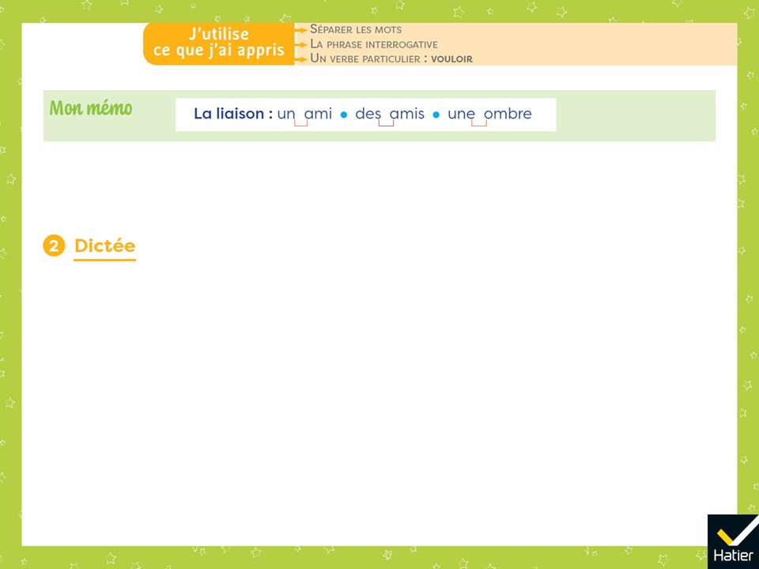
Notes:
(Affichage avec le mémo)
Exercice 2 : Dictée
Est-ce que tu veux voir des étoiles rouges ?
Choisir une modalité de la dictée parmi celles proposées dans l’introduction du Guide.

Slide 27

Notes:
Après la leçon 61, vous pouvez proposer aux élèves les activités de révision suivantes :
Livret n° 6, p. 14
Leçon 39 Machine à accorder le verbe avec le sujet • L’ACCORD DU VERBE AVEC LE SUJET
Corrigés à retrouver dans le Guide à la fin de la leçon 39, p. 111
et dans le Diaporama → hatier-clic.fr/23lpfdgce1_dia039

Slide 28

Notes:
Activités de révision de la leçon 61 à proposer après la leçon 66
LIVRET N° 7, p. 16

Slide 29
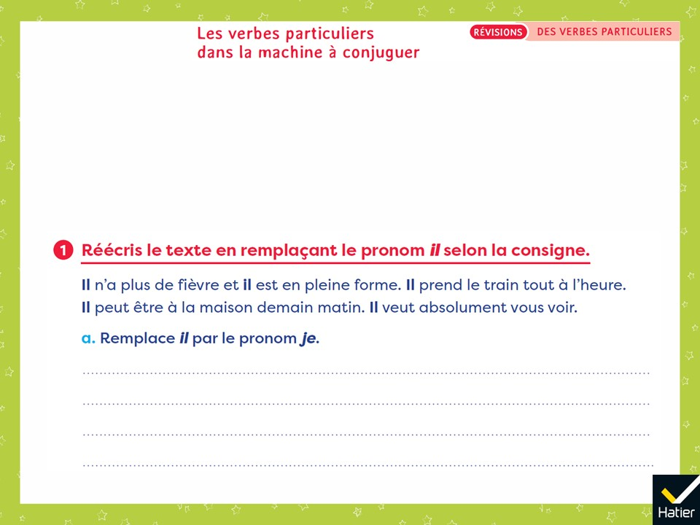
Notes:
Exercice 1 :
a. Je n’ai plus de fièvre et je suis en pleine forme. Je prends le train tout à l’heure. Je peux être à la maison demain matin. Je veux absolument vous voir.

Slide 30
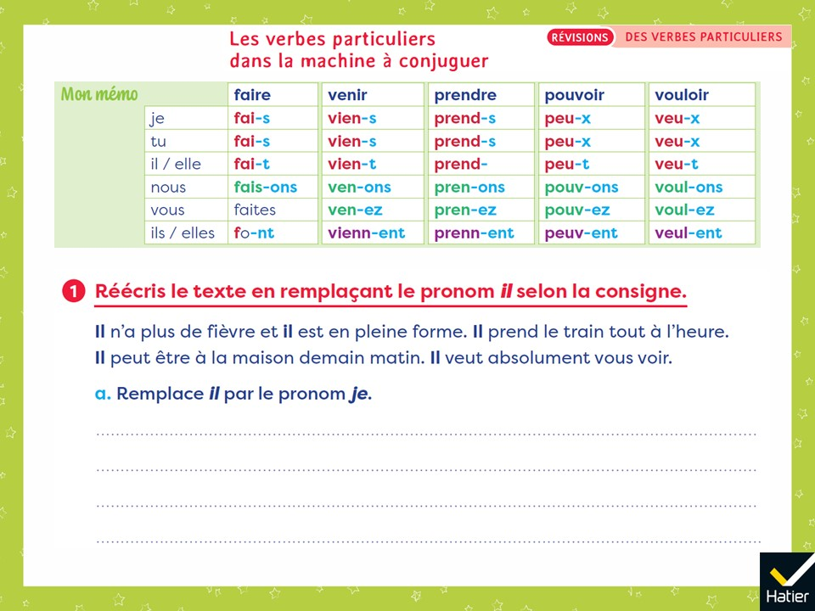
Notes:
(Affichage avec le mémo)
Exercice 1 :
a. Je n’ai plus de fièvre et je suis en pleine forme. Je prends le train tout à l’heure. Je peux être à la maison demain matin. Je veux absolument vous voir.

Slide 31
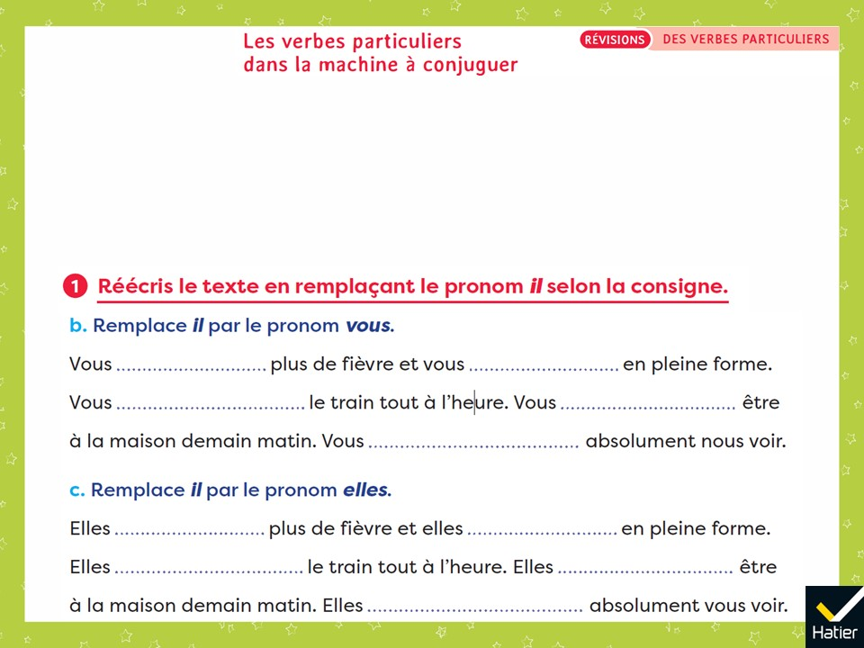
Notes:
Exercice 1 (suite) :
b. Vous n’avez plus de fièvre et vous êtes en pleine forme. Vous prenez le train tout à l’heure. Vous pouvez être à la maison demain matin. Vous voulez absolument nous voir.
c. Elles n’ont plus de fièvre et elles sont en pleine forme. Elles prennent le train tout à l’heure. Elles peuvent être à la maison demain matin. Elles veulent absolument vous voir.

Slide 32
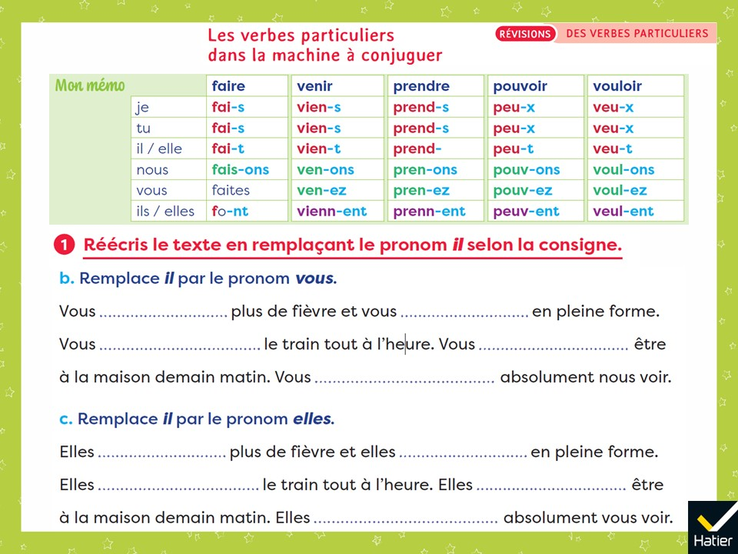
Notes:
(Affichage avec le mémo)
Exercice 1 (suite) :
b. Vous n’avez plus de fièvre et vous êtes en pleine forme. Vous prenez le train tout à l’heure. Vous pouvez être à la maison demain matin. Vous voulez absolument nous voir.
c. Elles n’ont plus de fièvre et elles sont en pleine forme. Elles prennent le train tout à l’heure. Elles peuvent être à la maison demain matin. Elles veulent absolument vous voir.

Slide 33

Notes:
Exercice 2 : Dictée
Tu vas sur le quai de la gare mais nous sommes encore dans le train.
(Donner le mot quai.)
Choisir une modalité de la dictée parmi celles proposées dans l’introduction du Guide.

Slide 34
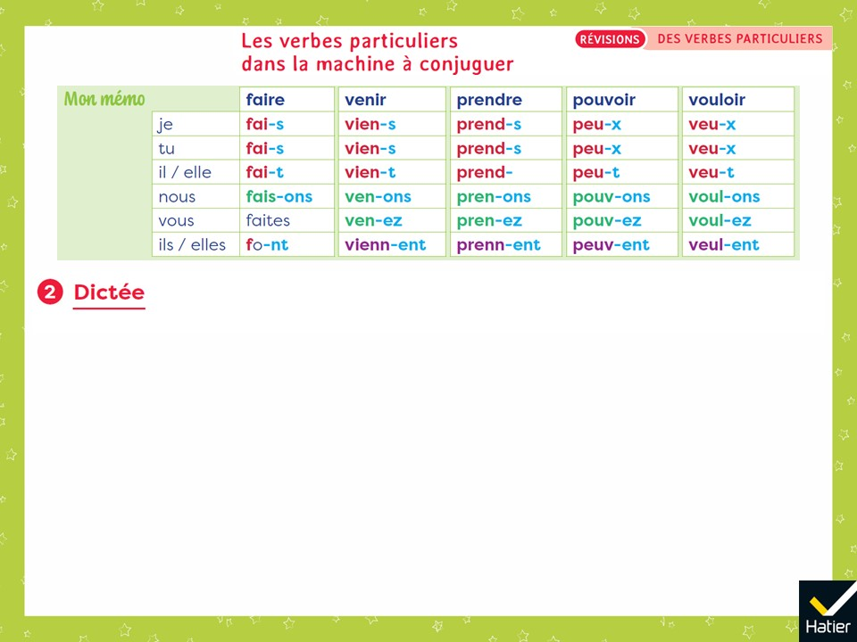
Notes:
(Affichage avec le mémo)
Exercice 2 : Dictée
Tu vas sur le quai de la gare mais nous sommes encore dans le train.
(Donner le mot quai.)
Choisir une modalité de la dictée parmi celles proposées dans l’introduction du Guide.

